Slide 1

Ingresar calificaciones por backoffice
Instructivo
Consultor
Cargo
Mes, Año

Slide 2
Ingresar calificaciones por backoffice
01 | Overview
02 | Configuraciones
03 | Registrar calificaciones por backoffice
04 | Modificar calificaciones en Historia académica
05 | Resumen

Slide 3
Overview
Ingresar calificaciones por backoffice

Slide 4

Overview: Mapa de capacidades
Ingresar calificaciones por backoffice

Slide 5
Overview: Ingresar calificaciones por backoffice
Ingresar calificaciones por backoffice
    Las calificaciones pueden ser ingresadas en el sistema por Registro Académico.
    Los docentes deben entregar a Registro Académico las calificaciones para realizar el registro de las mismas.
    Se pueden ingresar las calificaciones parciales y/o finales de cada alumno para un NRC.
    Para ingresar calificaciones por backoffice, deben haberse creado los Códigos de calificaciones en la página SHAGRDE (ver Instructivo 7.1.3. Configurar escalas de calificación).
    Toda vez que las calificaciones estén en Historia Académica, éstas pueden ser modificadas.

Slide 6
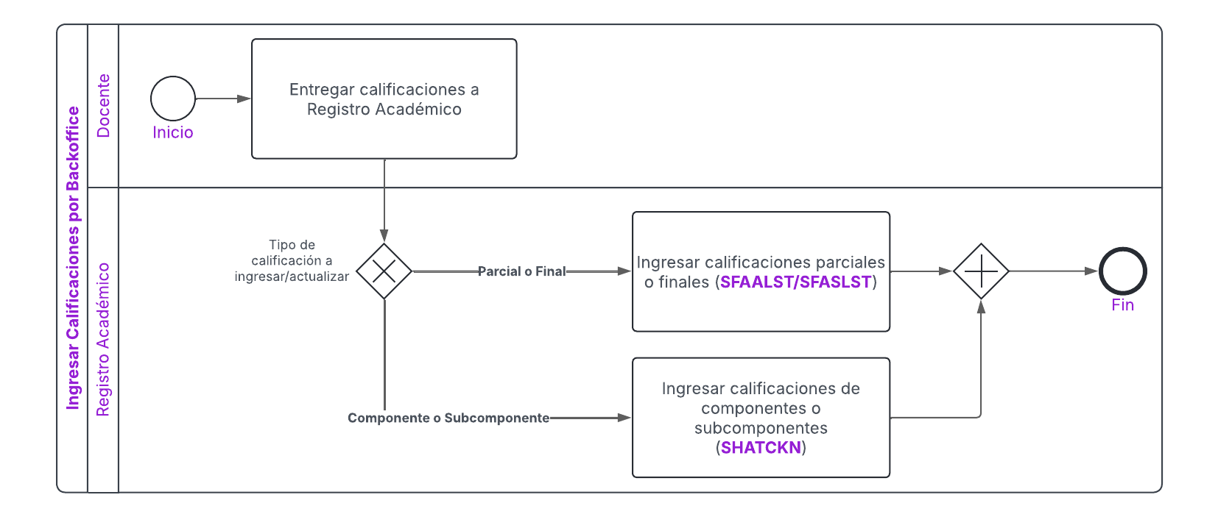
Overview: Ingresar calificaciones por backoffice
Ingresar calificaciones por backoffice

Slide 7

Overview: Región donde aplica
Ingresar calificaciones por backoffice
Todo LAC

Slide 8
Overview: Ingresar calificaciones por backoffice
Ingresar calificaciones por backoffice
Concepto | Descripción
Número de Referencia de Curso (NRC) | Es un valor numérico único, en un periodo, que identifica la oferta de un curso en un horario específico y con uno o varios docentes que lo dictan.
Calificación | Valoración cuantitativa de las competencias alcanzadas por el estudiante asignado a la actividad desarrolladas.
Calificación Parcial | Calificaciones obtenidas a lo largo del periodo académico por un estudiante en una asignatura.
Calificación Final | Calificación final que obtiene un estudiante en una asignatura, que determina si ha aprobado o reprobado. Comúnmente es un promedio ponderado de las calificaciones parciales obtenidas a lo largo del periodo académico.

Slide 9
Configuraciones
Ingresar calificaciones por backoffice

Slide 10
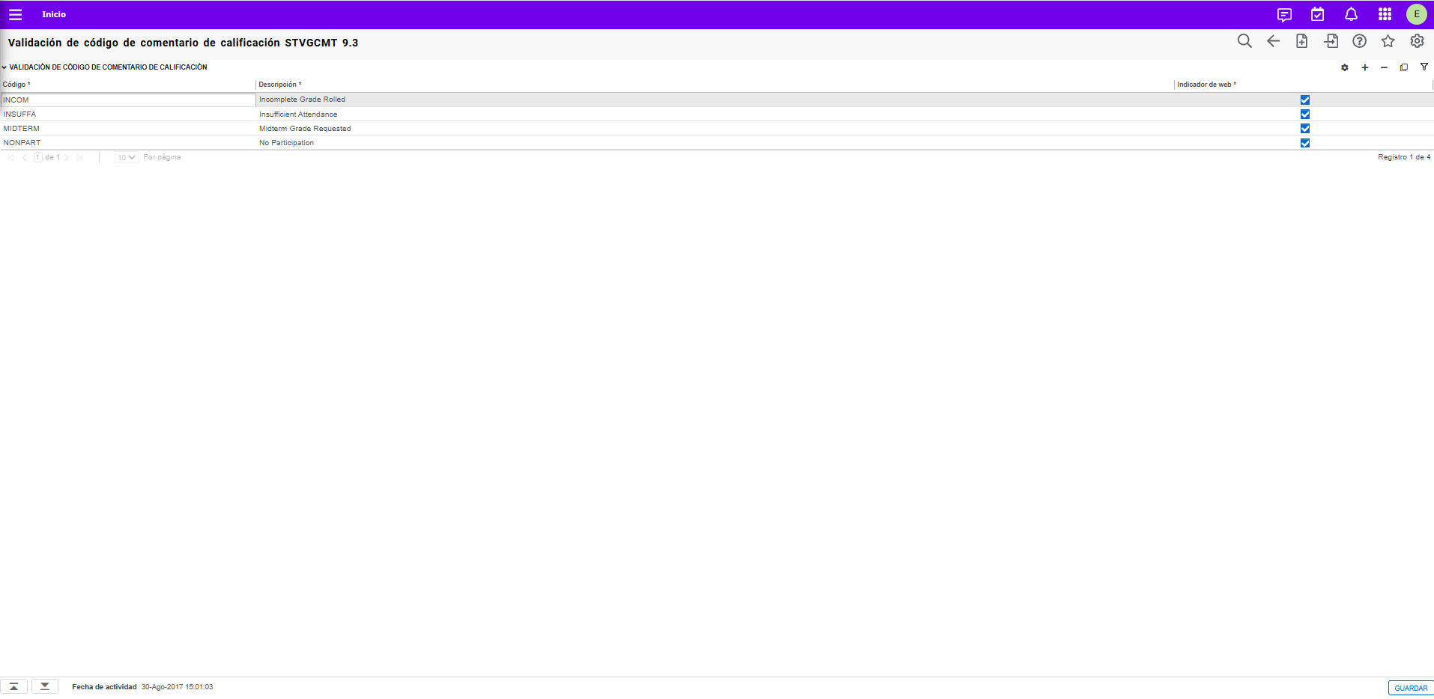
Códigos de comentarios para Historia Académica
Ingresar calificaciones por backoffice
1
2
3
Los códigos de comentarios de calificación predefinidos ya están en la página STVGCMT. Si desea crear un nuevo código siga los pasos que a continuación se indican:
Para ingresar un nuevo código debe hacer clic en Insertar
Ingrese el código para el modo de calificación
Incorpore la Descripción del código correspondiente
Guarde la información
4

Slide 11
Razones de cambio de calificaciones
Ingresar calificaciones por backoffice

Slide 12
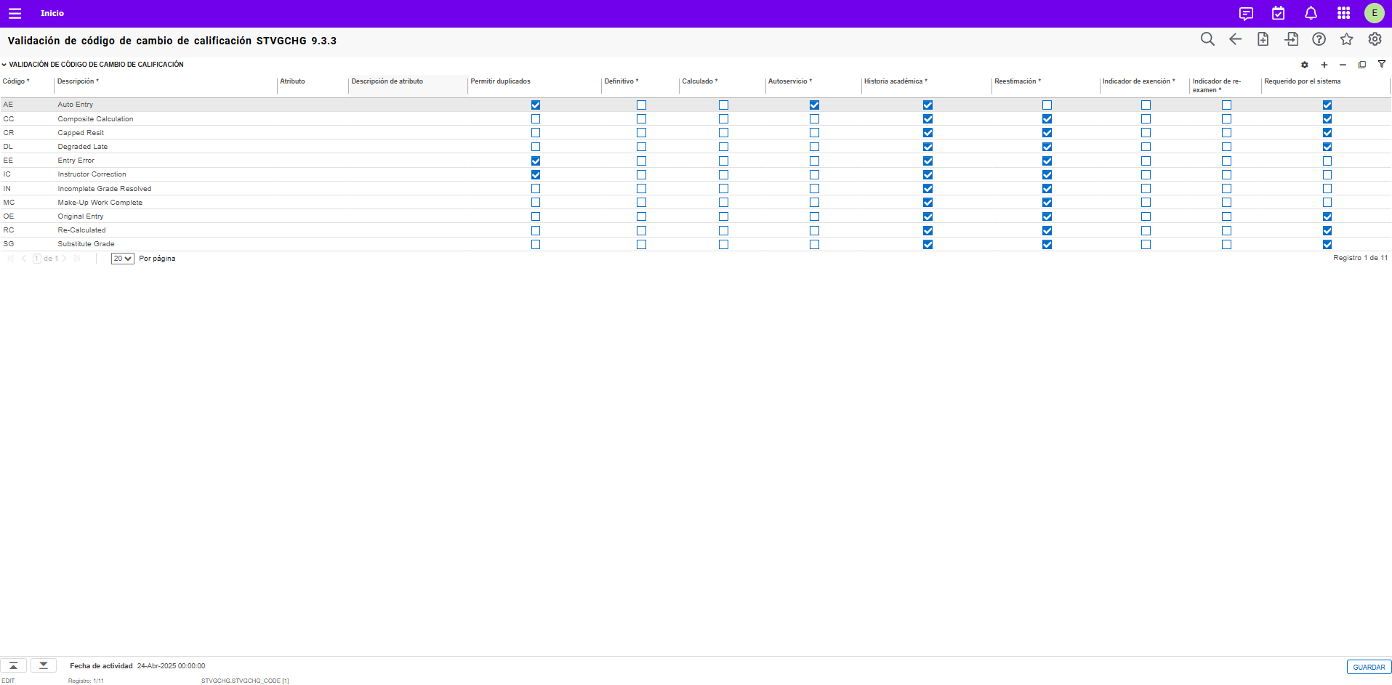
Razones de cambio de calificaciones (STVGCHG)
Ingresar calificaciones por backoffice
1
3
4
2
Los códigos de razón de cambio de calificaciones predefinidos ya están en la página STVGCHG. Si desea crear un nuevo código siga los pasos que a continuación se indican:
Para ingresar un nuevo código debe hacer clic en Insertar
Ingrese el código para la razón de cambio
Incorpore la Descripción del código correspondiente
Ingrese el código y descripción del atributo de razón de cambio requerido para el procesamiento de libro de calificación electrónico.
Guarde la información
5

Slide 13
Razones de cambio de calificaciones (STVGCHG)
Ingresar calificaciones por backoffice
6
Active las casillas que se indican a continuación, según corresponda:
  Permitir duplicados: Active la casilla si el código de razón de cambio puede usarse más de una vez para calificar a un alumno en un NRC.
  Definitivo: Active la casilla si el código correspondiente no debe sobrescribirse por un cálculo automático.
  Calculado: Active la casilla si el código se usará para registrar el resultado de un cálculo automático de calificaciones. Una razón con este indicador seleccionado no se puede seleccionar por los usuarios.
  Autoservicio: active la casilla si el código de razón de cambio puede ser utilizado por el profesor en la carga de calificaciones de curso por el autoservicio.
  Historia Académica: active la casilla si el código de razón de cambio se va a usar para registrar un cambio de calificación en la Historia Académica.
  Reestimación: No aplica.
  Indicador de exención: No aplica.
Guarde la información
7

Slide 14
Registrar calificaciones por Backoffice
Ingresar calificaciones por backoffice
Para cada NRC y sus alumnos inscritos

Slide 15
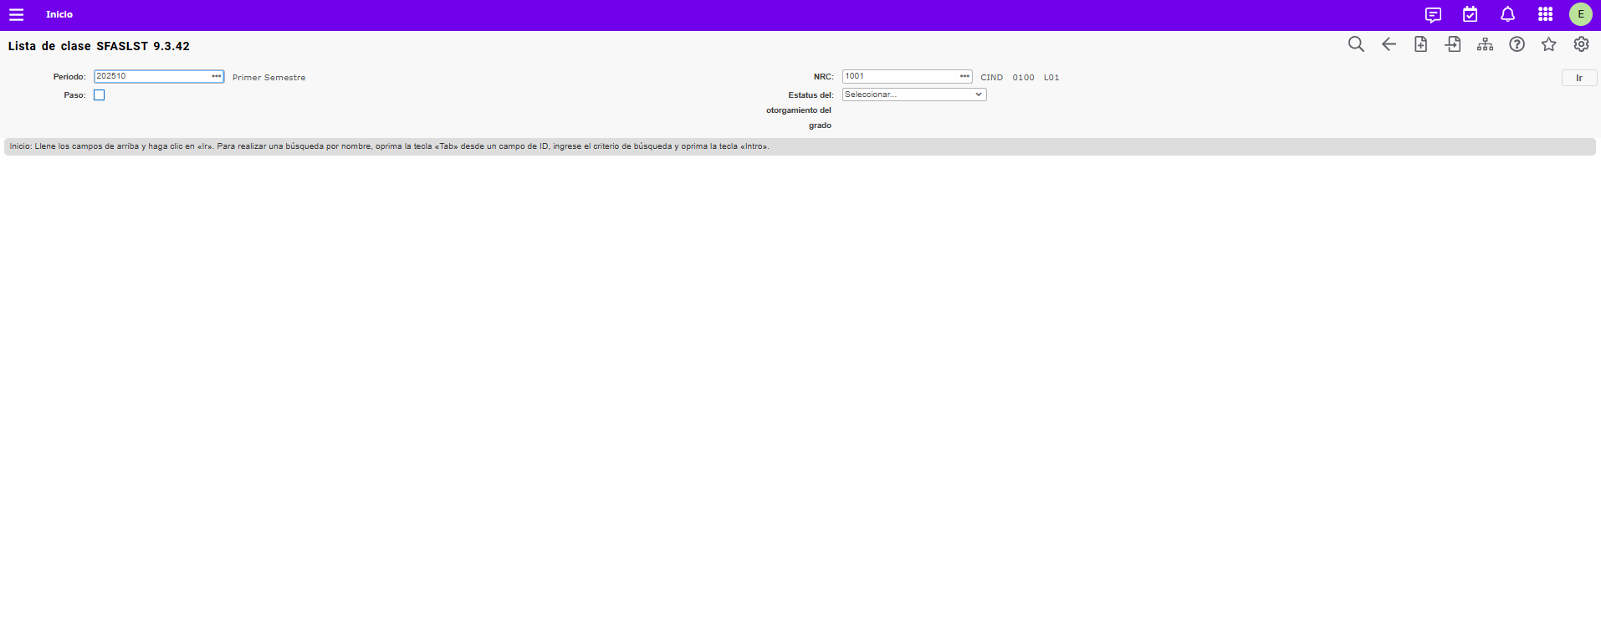
Registro de Calificaciones por backoffice
Ingresar calificaciones por backoffice
1
2
En la página SFASLST:
Ingrese el período y NRC para el cual desea ingresar las calificaciones.
Presione el botón Ir.

Slide 16
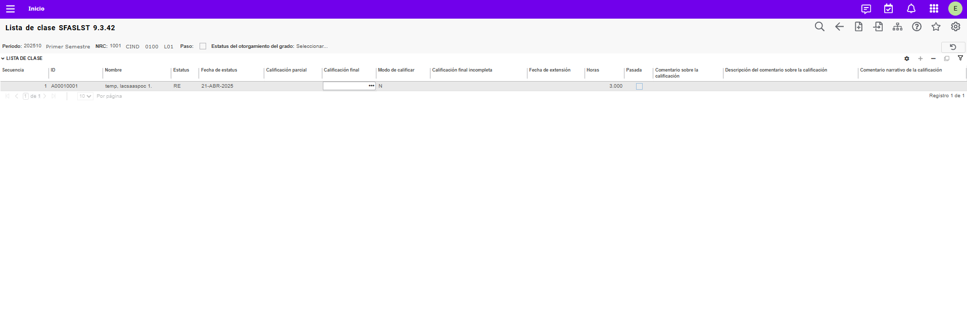
Registro de Calificaciones por backoffice
Ingresar calificaciones por backoffice
3
4
Registre las calificaciones parciales, en el campo destinado a tal fin, para cada uno delos estudiantes inscritos en el NRC. Recuerde que estas calificaciones no van a Historia Académica.
Registre las calificaciones finales, en el campo destinado a tal fin, para cada uno delos estudiantes inscritos en el NRC. Estas son las calificaciones que irán a Historia Académica.
Nota: Aquellas calificaciones que tienen la casilla “Pasada” marcada, ya están en la historia académica delos estudiantes a quienes corresponde.

Slide 17
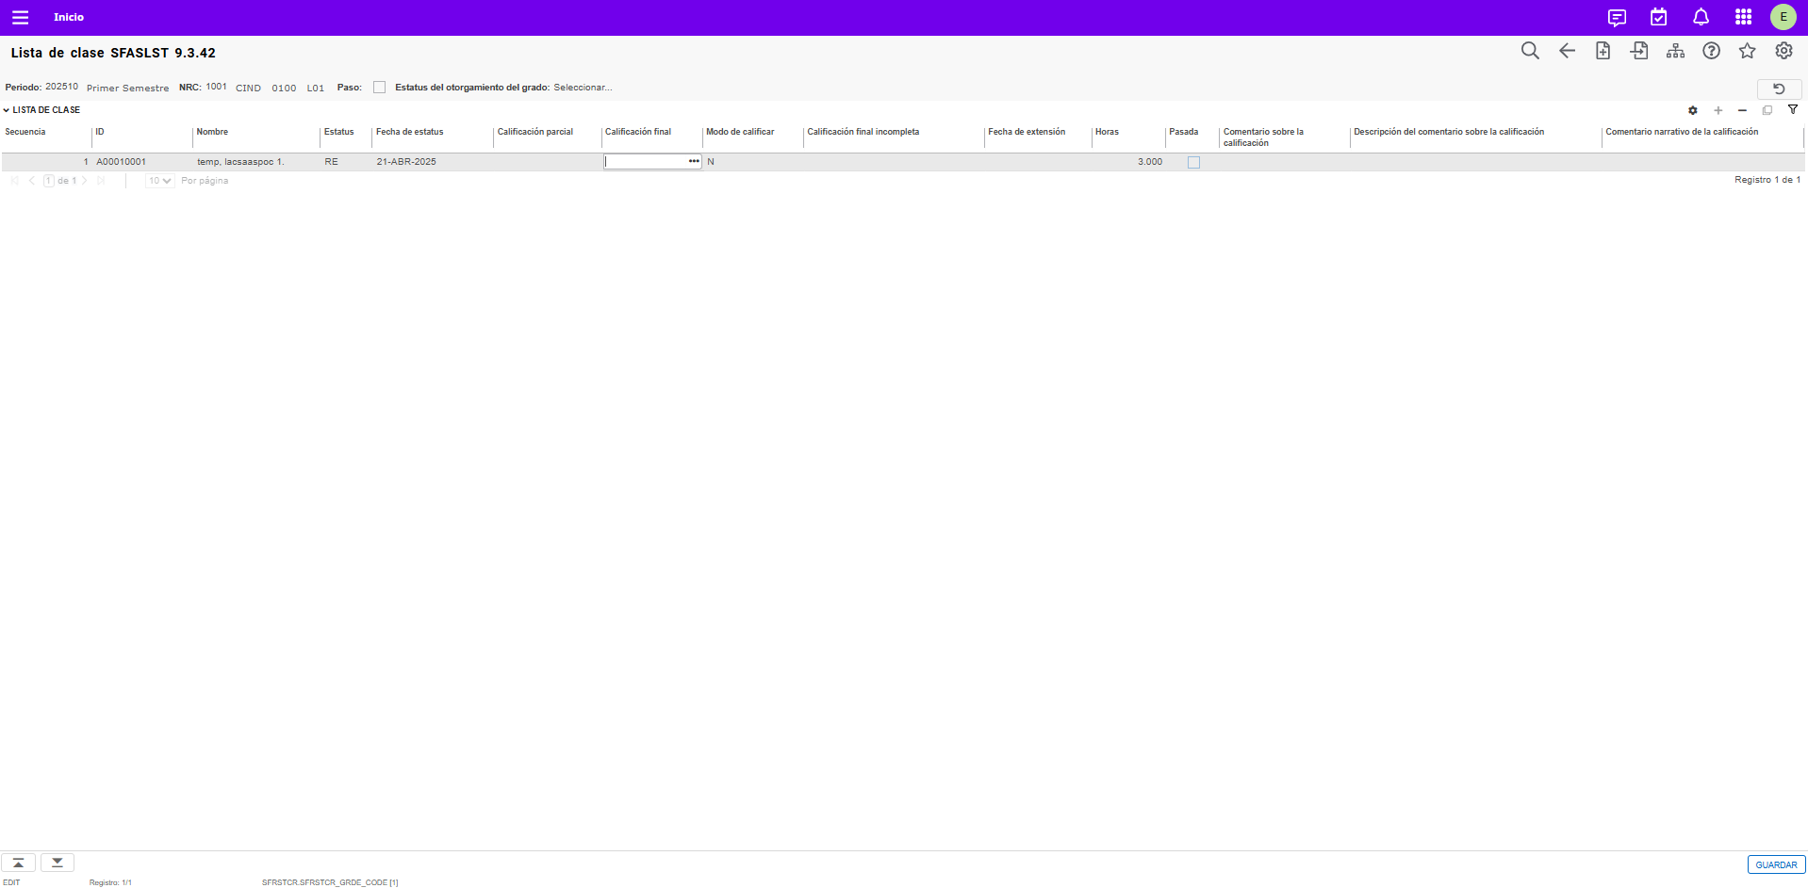
Registro de Calificaciones por backoffice
Ingresar calificaciones por backoffice
5
6
Si aplica, ingrese el comentario que corresponda a la calificación que está incorporando. La descripción se desplegará automáticamente.
Si lo desea, adicionalmente puede ingresar una descripción más larga para el comentario en un máximo de 200 caracteres.
Guarde la información.
7

Slide 18
Modificar calificaciones en Historia académica
Ingresar calificaciones por backoffice

Slide 19
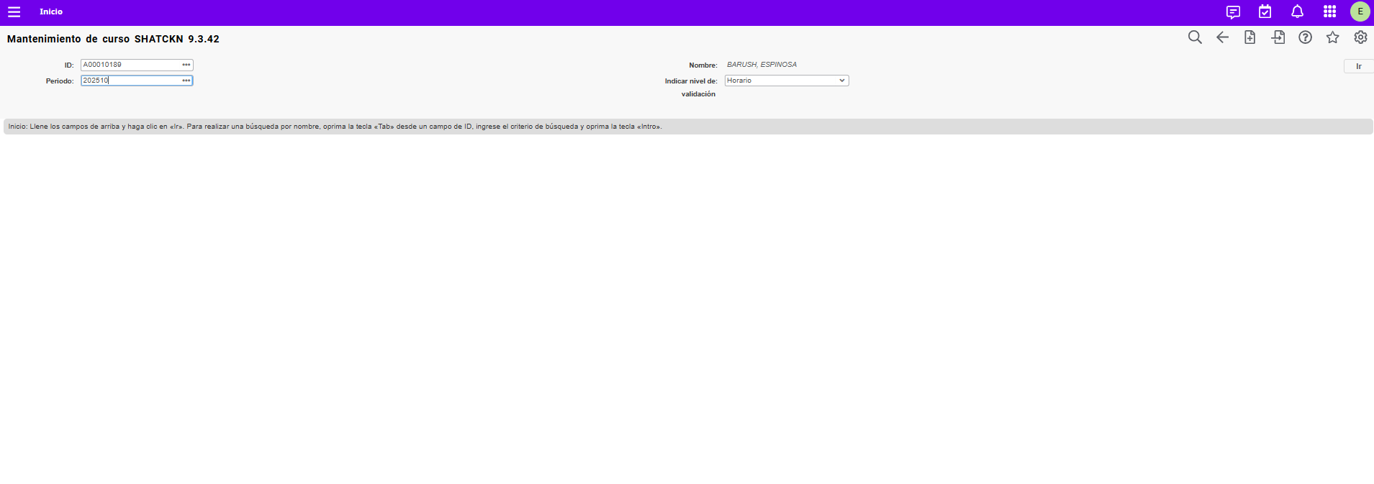
Modificar calificaciones en Historia académica
Ingresar calificaciones por backoffice
1
2
En la página SHATCKN:
Ingrese el ID del estudiante y el Período para el cual desea modificar las calificaciones.
Presione el botón Ir.
El campo Indicar Nivel de validación siempre muestra Horario.

Slide 20
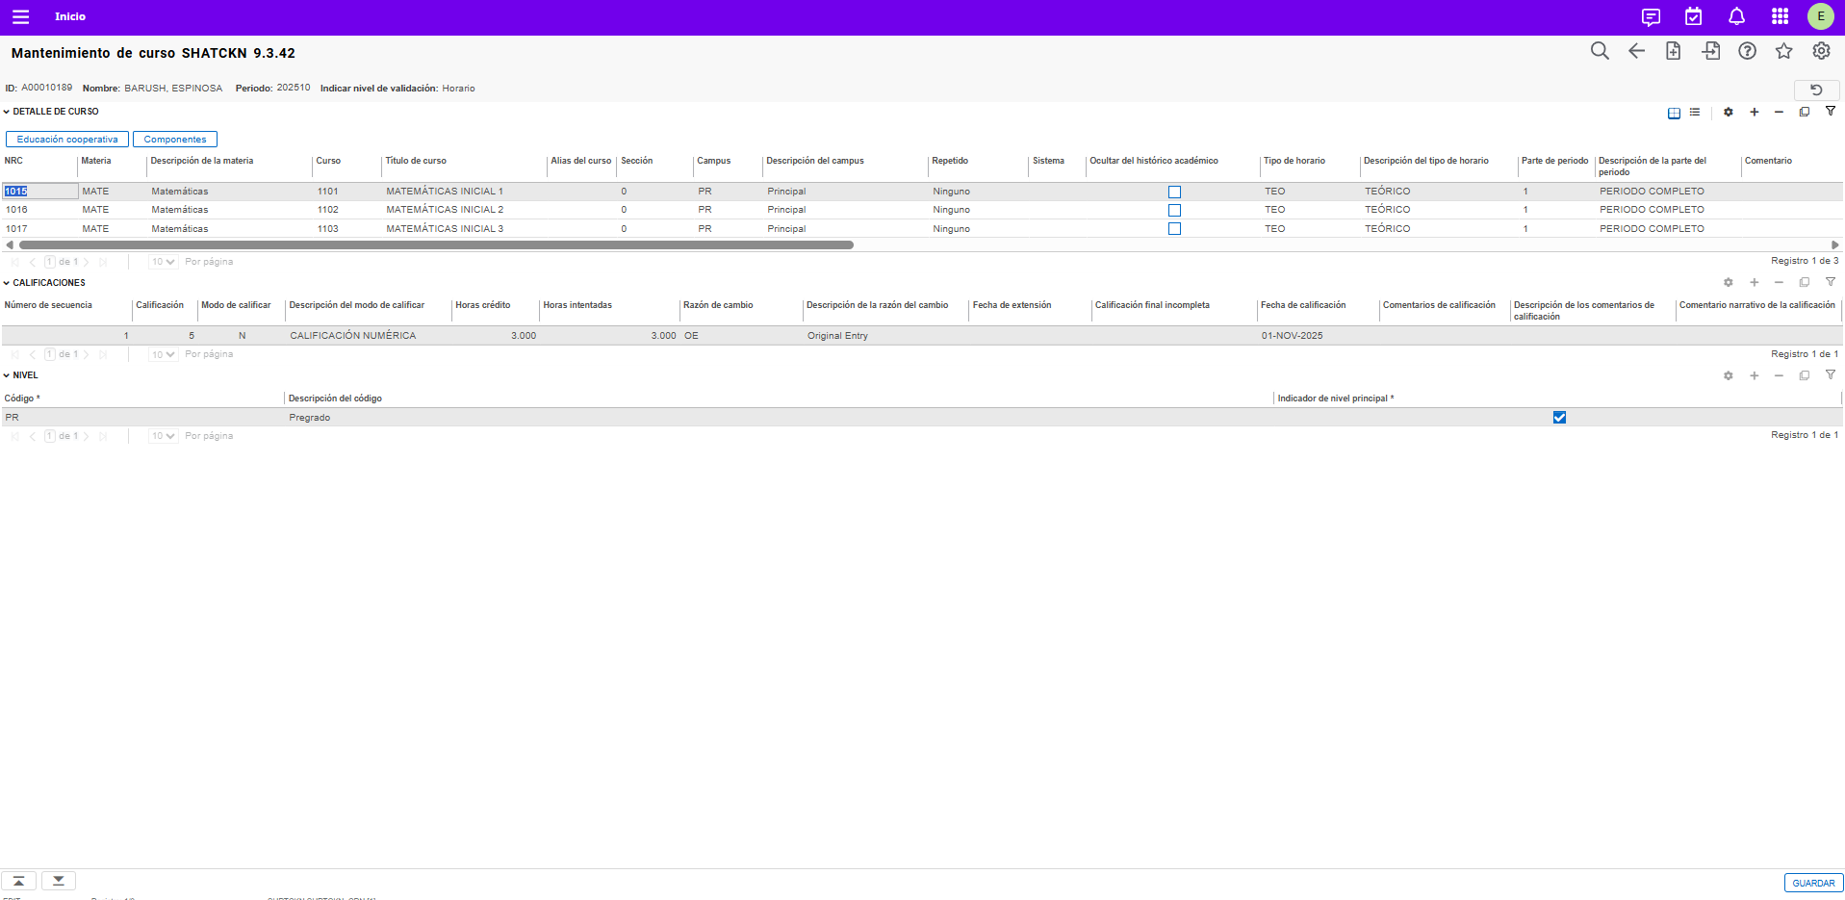
Modificar calificaciones en Historia académica
Ingresar calificaciones por backoffice
En el bloque detalle de curso se visualizan las características del NRC.
Si el NRC fue calificado por componentes, al presionar el botón puede ver las calificaciones de los componentes que generaron la calificación del NRC.

Slide 21
Modificar calificaciones en Historia académica
Ingresar calificaciones por backoffice
3
En el bloque Calificaciones del a página SHATCKN, se visualiza la(s) calificación(es) de la asignatura. Aquella que tenga el mayor número de secuencia será la calificación actual.
Presione la opción Insertar.

Slide 22
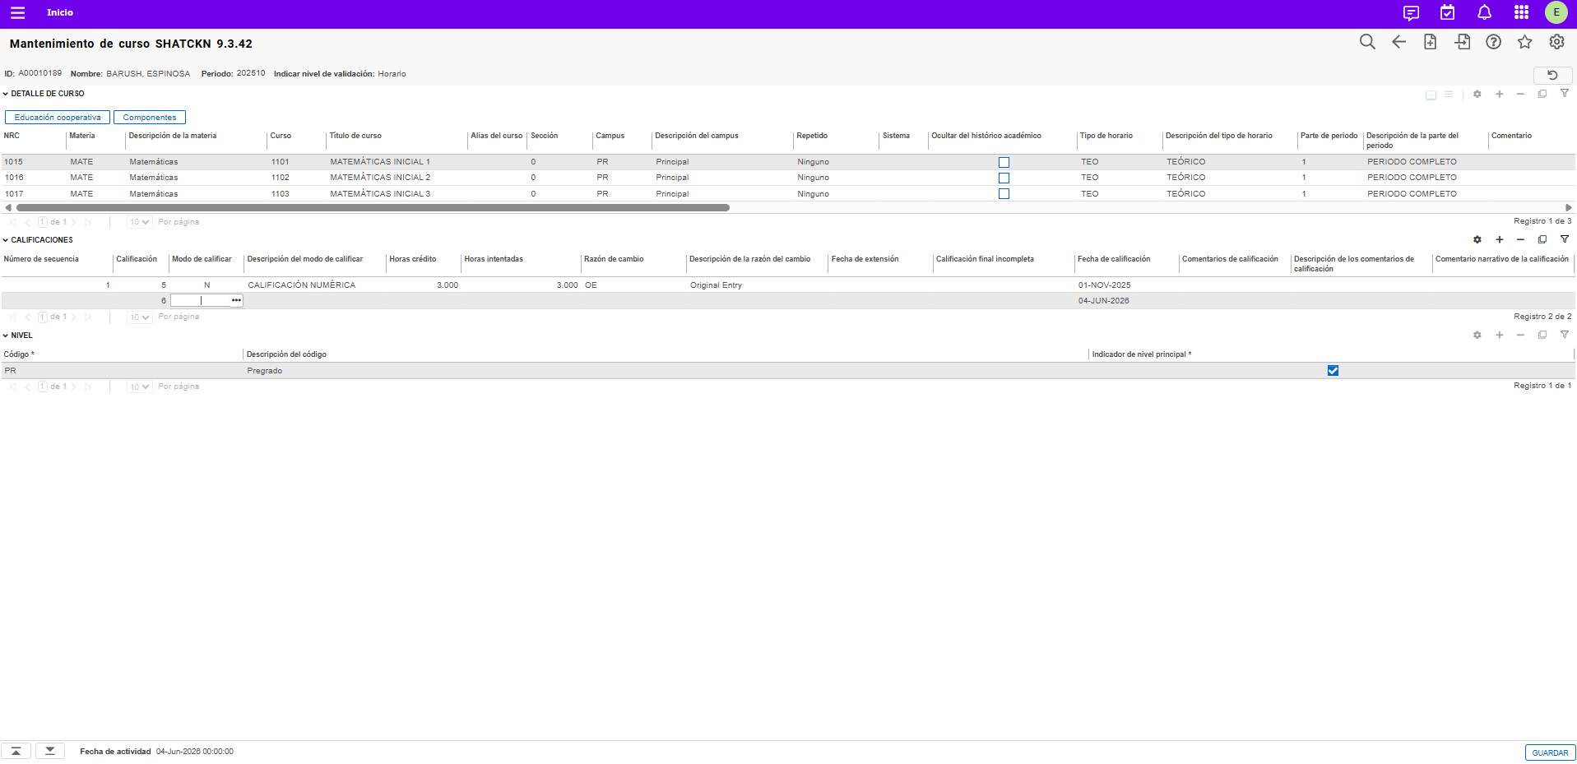
Modificar calificaciones en Historia académica
Ingresar calificaciones por backoffice
4
5
Ingrese el código correspondiente a la nueva calificación para el estudiante y asignatura.
Ingrese el resto de las características del curso: Modo de calificar, Horas crédito y Horas intentadas.

Slide 23
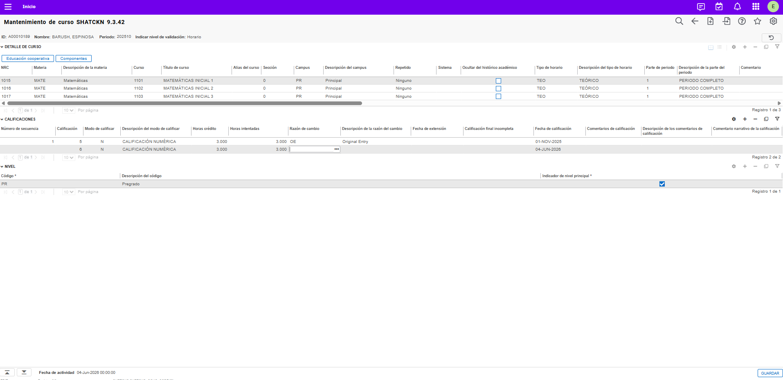
Modificar calificaciones en Historia académica
Ingresar calificaciones por backoffice
6
7
Ingrese el código de razón de cambio que justifica la modificación de la calificación del curso.
Digite o seleccione el código de comentario de calificación que aplique a la corrección de la nota. Si lo digitó, presione la tecla tabulador de su teclado.

Slide 24
Modificar calificaciones en Historia académica
Ingresar calificaciones por backoffice
8
Si lo desea, puede agregar un comentario de texto libre al registro de cambio de calificación en no más de 200 caracteres.

Slide 25
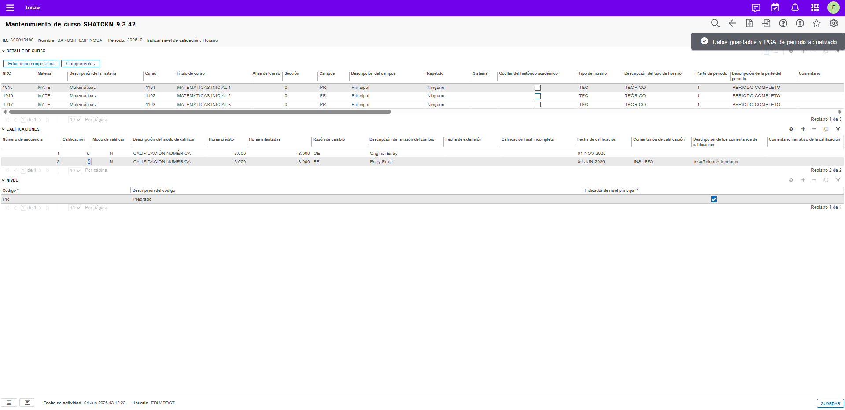
Modificar calificaciones en Historia académica
Ingresar calificaciones por backoffice
Guarde la información.
La nueva calificación del curso se ha guardado en historia académica. Esta es la calificación que se tomará en lo sucesivo para el estudiante en ese NRC (CAPP, promedio, etc.).
9

Slide 26
RESUMEN
Ingresar calificaciones por backoffice
  Mediante este procedimiento se explica el registro de calificaciones (parciales y/o finales) directamente en el sistema, sin que el docente las cargue desde su portal.
  La carga de calificaciones parciales y/o finales se realiza a través de la página SFASLST por parte de Registro Académico.
  Si la calificación está “pasada” a Historia Académica, se modifica la calificación final por medio de la página SHATCKN.

Slide 27


MUCHAS GRACIAS
Consultor
Correo

